Slide 1
Course: Manufacturing of parts in mechanical engineering
Lecture 9. Technological processes of mechanical processing of connecting rods.
Lecturer: Mukhammadazim Rustamov

Slide 2
9-ma’ruza. Shatunlarga mexanik ishlov berish texnologik jarayonlari
Reja:
1. Shatunlarning xizmat vazifasi, texnik shartlar va zagotovka materiallari.
2. Shatunlarga mexanik ishlov berish texnologik jarayonlarining bosqichlari.
3. Shatunlarni nazorat qilish.

Slide 3
1. Shatunlarning xizmat vazifasi, texnik shartlar va zagotovka materiallari.
Shatunlar turli mashinalarning, asosan, porshenli dvigatellarning shatunli-krivoshipli mexanizmlarining uzatuvchi bo‘g‘ini hisoblanadi.
Ko‘pchilik shatunlar krivoshipli kallaklari tirsakli val bilan yig‘ish imkonini yaratish maqsadida ajraluvchan qilib tayyorlanadi. Shatunlarning porshenli kallagiga bronza vtulkasi presslab o‘rnatiladi.

Slide 4
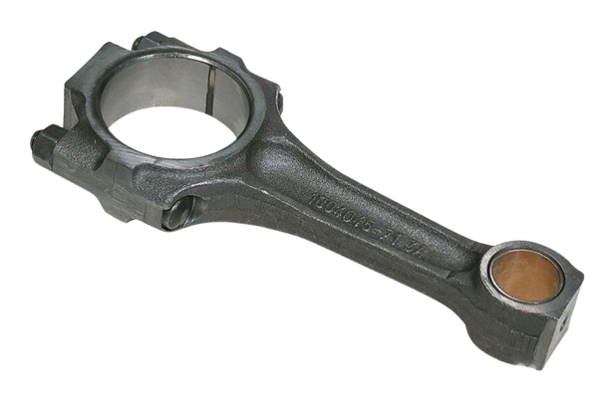
Shatunning umumiy ko‘rinishi.
Manba:https://444444.pro/upload/iblock/97c/97cd97bd86c450702b5d4432d0245725.jpg

Slide 5
Shatun elementlarining tayyorlanish aniqligiga quyidagi talablar qo‘yiladi:
a) porshenli kallakdagi vtulka teshiklariga IT6 kvalitet bo‘yicha, ishlov berilishi zarur, sirt g‘adir-budirligi R_{a} bo‘yicha 0,16÷0,63 ga to‘g‘ri kelishi zarur;
b) krivoshipli kallakdagi teshik IT5-6 kvalitetdan yuqori aniqlikda ishlov berilishi zarur, sirt g‘adir-budirligi Ra bo‘yicha 0,32÷0,63 ga to‘g‘ri kelishi zarur. Teshiklarning konussimonligi va ovalligi 0,003 - 0,005 mm dan oshmasligi kerak;

Slide 6
c) porshenli kallakka presslangan vtulka teshigining o‘qi krivoshipli kallakdagi teshik o‘qi bilan bir tekislikda yotishi kerak, bunda 100 mm uzunlikdagi og‘ish 0,04 - 0,05 mm dan oshmasligi zarur.
d) krivoshipli kallak toretsining teshik o‘qiga nisbatan urishi 100 mm uzunlikda 0,1 mm dan oshmasligi zarur;
e) shatun bolti osti teshikka IT8 - IT10 kvalitet aniqligida ishlov berilishi kerak;
f) katta va kichik kallaklarning og‘irligiga qarab shatunlar to‘rt guruhga ajratiladi.

Slide 7
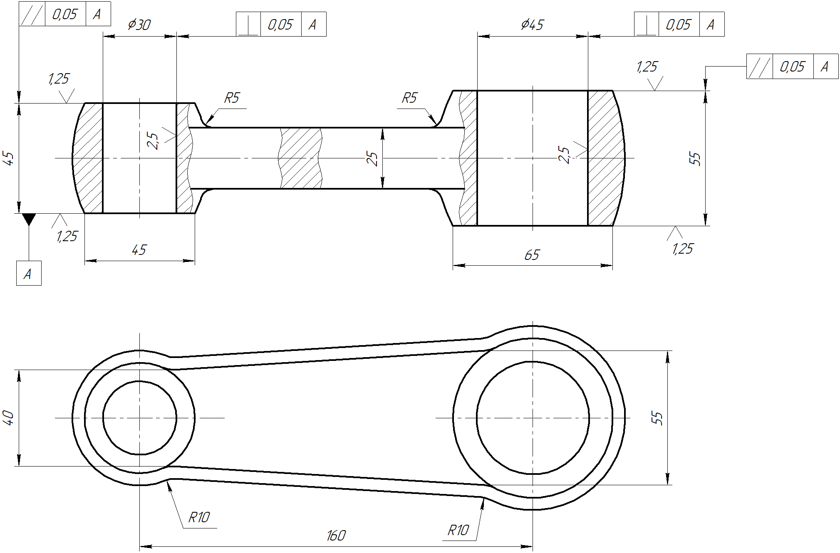
Shatunning ishchi chizmasi.
Manba: https://studbooks.net/imag_/8/160633/image001.png

Slide 8
Avtotraktorlar dvigatellarining shatunlari 40, 45 yoki 45Г2 markali po‘latlardan, yuqori darajadagi bosimda ishlaydigan dizellarning shatunlari 18ХНМА, 18Х2Н4ВА ва 40ХНМА markali yuqori mustahkamlik chegarasiga ega bo‘lgan legirlangan po‘latlardan tayyorlanadi.
Robototexnika sohasida esa plastmassa materialidan tayyorlash mumkin.

Slide 9
Shatun pokovkasini tayyorlash texnologik jarayoni, ko‘pincha, quyidagi ketma-ketlikda bajariladi: qizdirilgan zagotovkani bolg‘alovchi shtampning tayyorlovchi ariqchalariga dastlab eziladi. Keyin zagotovkaning yakuniy shaklini hosil qilish maqsadida birinchi shakl hosil qiluvchi ariqchada va ikkinchi shakl hosil qiluvchi ariqchasida yakuniy shtamplanadi. Ortiqcha metall chiqiqlarini kesib tashlab tayyorlanadi, qizdiriladi va boshqa bolg‘a yoki pressdagi kalibrovchi shtampda kalibrlanadi.

Slide 10
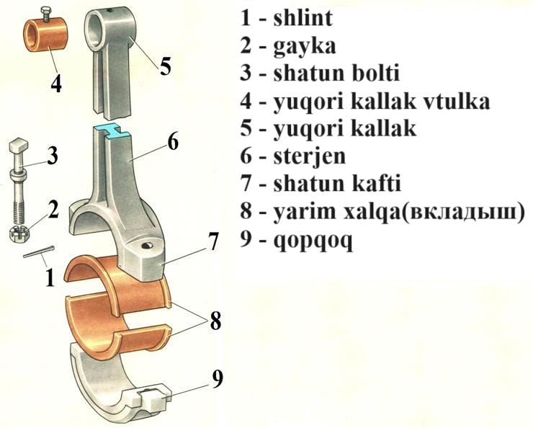
Shatunning tashkiliy tuzilishi.
Manba: https://findout.su/findoutsu/baza1/3791492002368.files/image011.jpg

Slide 11
2. Shatunlarga mexanik ishlov berish texnologik jarayonlarining bosqichlari.
Shatunlarning alohida parametrlarining texnik shartlarini ta’minlash maqsadida uning oxirgi o‘lchamlarini hosil qiluvchi operatsiyalar shatun va qopqoq yig‘ilgandan keyin bajariladi, shunday qilib bu detallar o‘zaro almashinuvchan emas.
Barcha korxonalarda shatun zagotovkalariga mexanik ishlov berish uning toretslaridan boshlanadi.

Slide 12
Bolg‘alash orqali yaxlit va alohida tayyorlangan shatun kallagining torets sirtlariga dastlab sidirish, frezalash yoki jilvirlash dastgohlarida ishlov beriladi. Kallaklarning torets sirtlari bir yoki ikki o‘rinli dastgohlarda sidiriladi.
Shatun kallaklarining torets sirtlariga ko‘p shpindelli, ikki tomonlama bo‘ylama yoki karuselli frezalash dastgohlarida frezalab ishlov berish keng foydalaniladi.

Slide 13
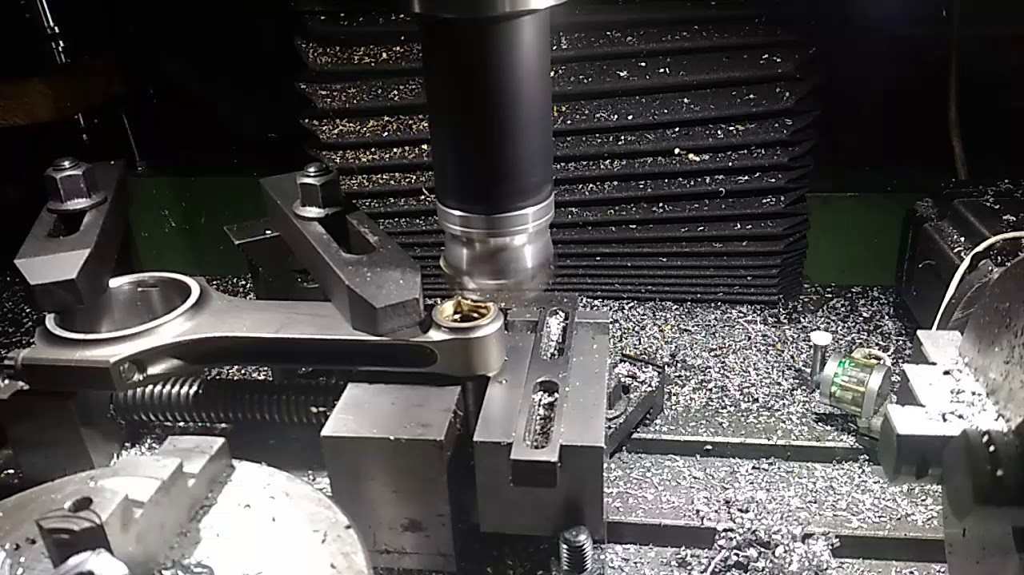
Shatuning torets yuzasini frezalash jarayoni.
Manba: https://i.ytimg.com/vi/yMdLnYaYIvI/maxresdefault.jpg

Slide 14
Kallaklardagi teshiklarga ishlov berish texnologik jarayonining sxemasini tanlash shatun konstruksiyasiga bog‘liq.
Bolt uchun qoldirilgan teshiklar har xil texnologik sxemalar bo‘yicha ishlov beriladi.
Ayrim korxonalarda shatundagi va qopqog‘idagi bolt uchun qoldirilgan teshiklarga dastlab alohida, yakuniysi esa birgalikda ishlov beriladi.

Slide 15
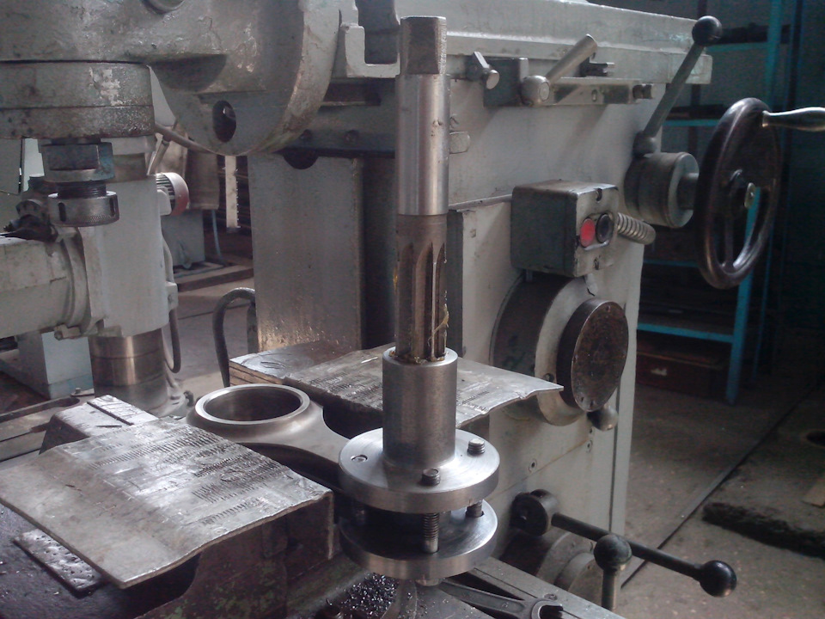
Shatuning teshik yuzasini razvyortkalash jarayoni.
Manba: https://a.d-cd.net/127067es-960.jpg

Slide 16
Keyingi operatsiyalarda moslamalarda zagotovkaning bazasi sifatida foydalaniladigan, ya’ni zagotovkani o‘rnatishga mo‘ljallangan yon sirtlari kallak va shatun bolti gaykasi osti sirtlari sidiriladi, ayrim hollarda frezalanadi. O‘rnatiluvchi sirtlarga ishlov berishda moslamada zagotovka bazasi bo‘lib sterjen tanasining yon qismi va porshenli kallak xizmat qiladi. Ayrim hollarda, agar porshenli kallak teshigi ishlov berilgan bo‘lsa, bu teshik sirtidan baza sifatida foydalaniladi.

Slide 17
Yaxlit tayyorlangan shatunlarining porshenli va krivoshipli kallaklaridagi teshiklarga dastlab ishlov beriladi, bunda zagotovka bazasi bo‘lib uning toretslari va o‘rnatuvchi maydonlari xizmat qiladi, bular ikkala kallak va sterjen o‘qiga nisbatan teshiklarning joylashishini belgilaydi.
Bolg‘alash orqali alohida va yaxlit hosil qilingan shatunlarning porshenli va krivoshipli kallaklaridagi teshiklarga bir paytda yoki alohida dastlabki ishlov beriladi, shatun va qopqoqqa bir paytda yakuniy ishlov beriladi.

Slide 18
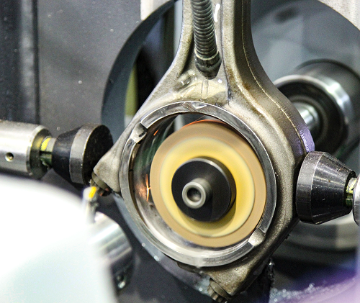
Shatuning teshik yuzasini jilvirlash jarayoni.
Manba: https://motor-rem.ru/wp-content/uploads/2019/11/IMG_6491-2.png

Slide 19
Yaxlit tayyorlangan shatunlarining porshenli va krivoshipli kallaklaridagi teshiklarga dastlab ishlov beriladi, bunda zagotovka bazasi bo‘lib uning toretslari va o‘rnatuvchi maydonlari xizmat qiladi, bular ikkala kallak va sterjen o‘qiga nisbatan teshiklarning joylashishini belgilaydi.
Bolg‘alash orqali alohida va yaxlit hosil qilingan shatunlarning porshenli va krivoshipli kallaklaridagi teshiklarga bir paytda yoki alohida dastlabki ishlov beriladi, shatun va qopqoqqa bir paytda yakuniy ishlov beriladi.

Slide 20
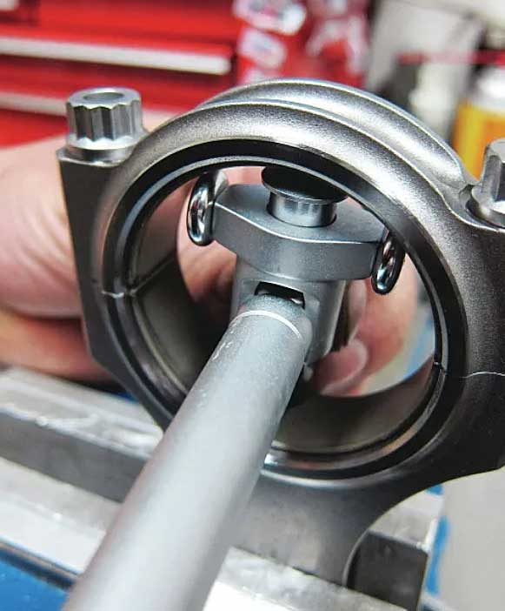
Vtulka teshigida toblangan va jilvirlangan rolikli kallak dumalatiladi. Roliklar konussimon qisqichga o‘tkazilgan rolikka mahkamlanadi. Dumalatish V=60 - 100 m/daq tezlikda agaalga oshiriladi. Dumalatishda qo‘yim 0,01- 0,03 mm ni tashkil etadi.
Manba: https://spb-motor.ru/images/Content/Shatun/Remont-shatuna.jpg

Slide 21
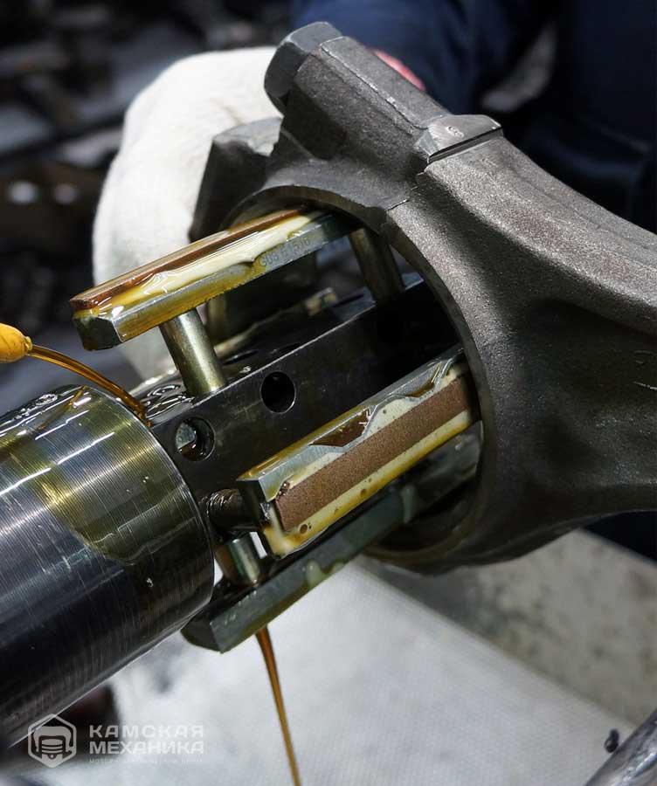
Xoninglashda 0,01- 0,03 mm ga teng qo‘yim olinadi va IT5 kvalitet bo‘yicha aniqlikdagi teshik tayyorlash mumkin, sirt g‘adir - budirligi esa Ra bo‘yicha 0,32 - 0,63 ga teng bo‘ladi.
Manba:https://kammehanika.ru/a/kammehanikaru/files/multifile/2908/shat1__1_.jpg

Slide 22
3. Shatunlarni nazorat qilish
Dvigatelning konstruktiv jihatidan ko‘zda tutilgan muvozanatlashgan bo‘lishi uchun shatunning krivoshipli va porshenli kallaklari berilgan oraliqdagi og‘irlikka ega bo‘lishi kerak va ularning og‘irlik markazi berilgan koordinata bo‘yicha joylashishi kerak.

Slide 23
Shatunning og‘irligi oshib ketsa, bir yoki ikki kallaklaridagi bo‘rtmalaridan bir qism metall olib tashlanadi.
Shatunning krivoshipli va porshenli kallaklarini og‘irligi bo‘yicha muvozanatlash uchun tarozi va frezalash shpindellari bilan jihozlangan maxsus dastgohlar qo‘llaniladi. Har bir kallakning og‘irligidan chetga chiqish 5 g dan ortmasligi kerak.

Slide 24
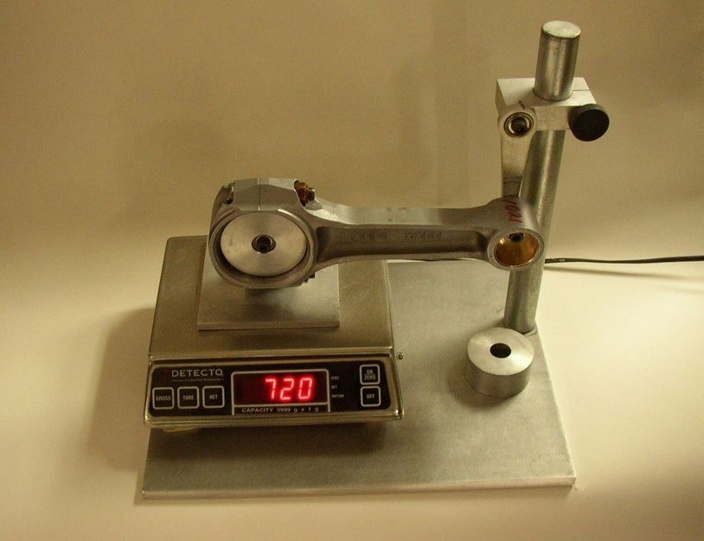
Shatunni muvozanatlash
Manba: https://a.d-cd.net/60d5b24s-960.jpg

Slide 25
Shatunlar har bir operatsiyadan keyin va to‘liq ishlov berilgandan so‘ng nazoratdan o‘tkaziladi.
Porshenli kallakdagi teshik yarim toza ishlov berilgandan keyin uning diametri va teshik o‘qining kallak toretsiga perpendikulyarligi tekshiriladi. Buning uchun ikkala sirti bir vaqtda tekshiriladi. Huddi shunday tekshirish krivoshipli kallakdagi teshik yarim toza ishlov berilgandan keyin indikator yoki shup yordamida tekshiruvchi moslamada tekshirish o‘tkaziladi.

Slide 26
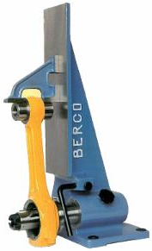
Shatunni teshiklari o‘qdoshligini nazoratdan o‘tkazish
Manba:https://www.mehanika.ru/upload/iblock/fac/fac7f915981989fa80d318398715dd01.jpg

Slide 27
Foydalanilgan adabiyotlar:
1. Mirzayev A.A., Sotvoldiyev A.E., Mamurov E.T. “Mashinasozlik texnologiyasi” (maxsus qism) oliy texnika o‘quv yurtlari uchun darslik. Farg‘ona–2010. 195 b.
2. Технология машиностроения: учебник / В.В. Клепиков, Н.М. Султан-заде, В.Ф. Солдатов [и др.]. — М.: 2017. – 387 с.
3. Шрубченко И.В. Технология изготовления типовых деталей машин. Учеб. пособие. – М.: ИНФРА-М. 2018 – 358 с.
4. Егоров М. Е. и др. Технология машиностроения. Учебник для втузов. Изд. 2-е, доп. М., «Высш. школа», 1976 534 с.

Slide 28
E’TIBORINGIZ
UCHUN RAHMAT

